Slide 1
Émollients en 2019
Magali Bourrel Bouttaz

Slide 2
Sommaire
Pourquoi
En pratique
Le cadre juridique du remboursement
Les erreurs
Les difficultés
Films

Slide 3
Objectifs
Savoir répondre à toutes les questions précédentes

Slide 4
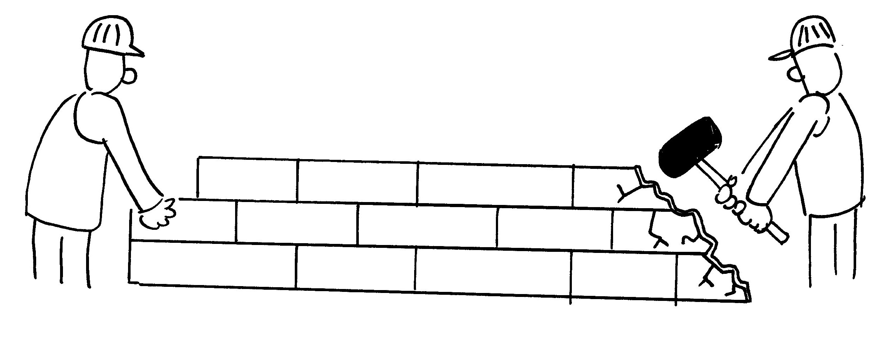
Messages
Savoir que c’est la base incontournable du traitement
Savoir le faire comprendre au patient :
mode éducationnel

Slide 5
Comment
Travailler en 3 groupes :
Pourquoi
En pratique
Les erreurs
Répondre à la question et comment s’y prendre pour le faire comprendre aux patients

Slide 6
1/Pourquoi : Base scientifique
Une part épigénétique
Une déviation de l’immunité vers les TH2 et production d’IgE
Une production accrue d’interleukines pro inflammatoires
Une déficience de la barrière cutanée qui est sèche
Une pertubation du biotope cutané au profit du Staphylocoque et du Malassezia
Un impact psychologique très fort

Slide 7
1/Pourquoi : Base scientifique

Slide 8
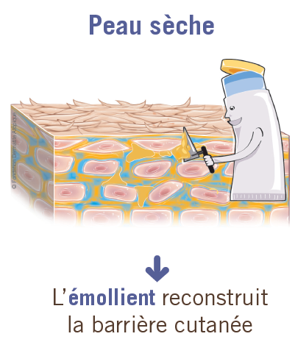
1/ Outils pédagogiques
Le patient est statique
Il ne construit rien

Slide 9
1/ En mode éducationnel
Que veut dire le mot sec?

Slide 10
1/ En mode éducationnel
Que veut dire le mot sec?
Comment ramener de l’eau à la peau?

Slide 11
1/ En mode éducationnel
Que veut dire le mot sec?
Comment ramener de l’eau à la peau?
boire = pisser (déconstruction)

Slide 12
1/ En mode éducationnel
Que veut dire le mot sec?
Comment ramener de l’eau à la peau?
boire = pisser (déconstruction)
arroser = pire (confirmation)

Slide 13
1/ En mode éducationnel
Que veut dire le mot sec?
Comment ramener de l’eau à la peau?
boire = pisser (déconstruction)
arroser = pire (confirmation)
hydrater = oui, pourquoi?
(construction)

Slide 14
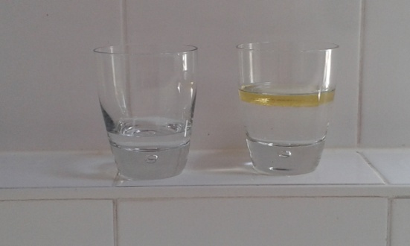
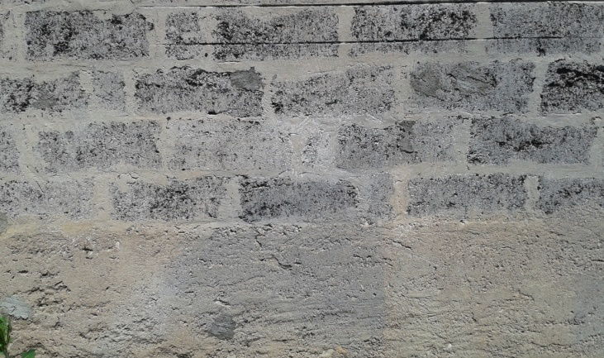
1/ En mode éducationnel

Slide 15
1/ En mode éducationnel

Slide 16
1/ Pourquoi = construire la base
Jeux de rôle
Images avec les enfants
Jeter son crayon
Le faire ramasser

Slide 17
1/ Pourquoi : Conclusion
Construire la physiopathologie de la peau atopique à partir d’une démarche éducationnelle
Expliquer la partie épigénétique de la maladie
2 déductions …

Slide 18
1/ Pourquoi : Conclusion
Passer un émollient au quotidien = empêcher les particules de rentrer
Ça ne sert à rien de chercher la cause

Slide 19
1/ Pourquoi : Conclusion
Passer un émollient au quotidien = empêcher les particules de rentrer
Rôle préventif
Des crises
Des allergies

Slide 20
2/ En pratique : définition
EDF : European Dermatology Forum
jv 2018
Emollients : crème neutre qui associe
Un humectant : urée, glycérine
Un occlusif : paraffine
Emollients + : ajout d’un principe actif non médicamenteux

Slide 21
2/En pratique : quelle galénique?

Slide 22
2/ En pratique : lequel ?
Critères médecins
Sans parfum
Sans allergène
Sans conservateur
Les +
Critères patients
Celui qu’il va aimer mettre …
Remettre du principe de plaisir …

Slide 23
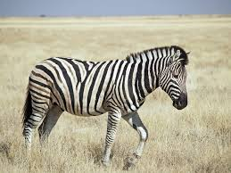
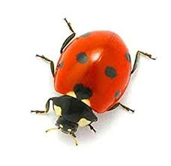
2/ En pratique : comment ?
En tas, coccinelle ou zèbre

Slide 24
2/ En pratique : quand ?
après la douche
ou sans la douche
une à deux fois
par jour
…

Slide 25
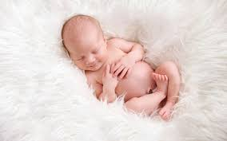
2/ En pratique : où?
corps entier

Slide 26
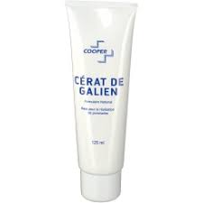
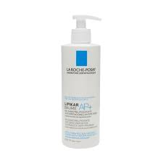
2/ En pratique : quelle quantité?
30 gr par jour pour un adulte

Slide 27
2/ En pratique : combien de temps?
5 minutes
maxi

Slide 28
2/ En pratique : les gants

Slide 29
3/ Cadre juridique = rbt
Circulaire 58 de 2008
Le cold cream
Le cérat de Galien
Le glycérolé d’amidon
La glycérine et vaseline
La dilution du dermocorticoïde n’est pas remboursable
Pharmacocinétique//
Sociologie

Slide 30
3/ L’ordonnance remboursée
Préparation magistrale donnant droit à remboursement en l’absence de spécialités équivalentes
Cérat de Galien 125ml par semaine 3 mois
Diprosone® pommade 30 gr :
1 tube par semaine 3 mois
Soit le patient mélange lui-même dans un récipient
Soit il applique d’abord l’émollient puis le DC par-dessus

Slide 31
4/ Les erreurs
Celles du patient
Celles du médecin
L’étape d’avant : l’hygiène
Confondre la crise et la xérose
L’organisation pratique
L’ordonnance imprécise
Ne pas faire la démonstration des soins
Ne pas vérifier les gestes

Slide 32
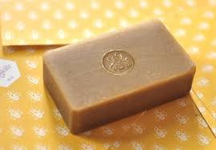
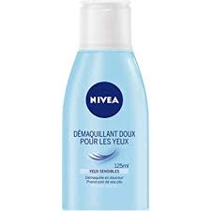
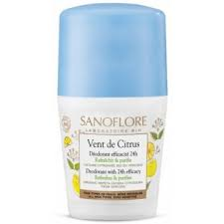
4/ Les erreurs : l’hygiène
Aucun émollient
ne peut réparer
20 mn de douche

Slide 33
4/ Les erreurs : la crise
Quand c’est rouge
Quand ça gratte
Quand c’est rugueux
Tous les émollients
brulent sur une peau
en crise

Slide 34
4/ Les erreurs : l’organisation
Le frigidaire de la cuisine
La salle de bain
La chambre

Slide 35
4/ Les erreurs : l’ordonnance
Déxeryl® : 1 tube par mois à l’année

Slide 36
4/ Les erreurs : l’ordonnance
Déxeryl® : 1 tube par mois à l’année
Le tube de 500 gr doit être terminé dans le mois
Corps entier, visage et paupières compris
À mélanger dans la main, dans un bol
Ou
A mettre en premier et rajouter le DC par dessus

Slide 37
4/ Les erreurs : démonstration
D’abord le patient

Slide 38
4/ Les erreurs : vérifier le geste
Puis faire ensemble

Slide 39
5/ Les difficultés
Le prix, le temps, ça colle, la sexualité…

Slide 40
5/ Les modificateurs endocriniens
Triclosan
Phtalates
Parabens
Bisphenol
Autres ???

Slide 41
5/ Les modificateurs endocriniens
Exposures to Endocrine Disrupting Chemicals in Consumer Products—A Guide for Pediatricians☆Western States Pediatric Environmental Health Specialty Unit, San Francisco, CAAvailable online 17 May 2017.
Exposure to phenols, parabens and UV filters: Associations with loss-of-function mutations in the filaggrin gene in men from the general population. Environ Int. 2017 Aug;105:105-111. doi: 10.1016/j.envint.2017.05.013. Epub 2017 May 17.
Exposure to phthalates and bisphenol A are associated with atopic dermatitis symptoms in children: a time-series analysis. Environ Health. 2017 Mar 9;16(1):24. doi: 10.1186/s12940-017-0225-5.Kim EH^{1,2}, Jeon BH^{1,2}, Kim J^{3,4}, Kim YM⁴, Han Y⁴, Ahn K^{5,6}, Cheong HK^{7,8}.

Slide 42
5/ Les modificateurs endocriniens
EFSA advises on the safety of paraben usage in food
European food safety authority 2004
The Scientific Panel on Food Additives, Flavourings, Processing Aids and Materials in Contact with Food (AFC) published today an opinion on the safety of using parabens (additives E 214-219) in foods. The Panel concluded that a group ADI (Acceptable Daily Intake) of 0-10 mg/kg body weight per day could now be established for methyl and ethyl parabens and their sodium salts. However, the panel considered that propyl paraben could not be included in this group ADI due to recent research demonstrating its effects on certain reproductive parameters in rats. While the presence of propyl paraben in the diet is limited and unlikely to represent a risk to consumers, the panel was unable to recommend a specific ADI for propyl paraben based on current evidence. It is now up to the European Commission to decide on any measures to be taken with regards to parabens following the advice of the AFC Panel.
Parabens are antimicrobial preservatives allowed for use in foods, drugs, cosmetics and toiletries.

Slide 43
6/ Film du service
Technique de l’habillage dans les cas
de dermatite atopique

Slide 44
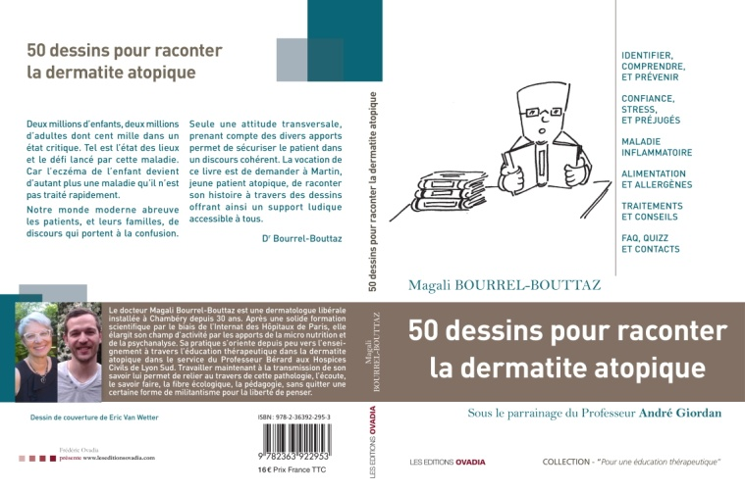
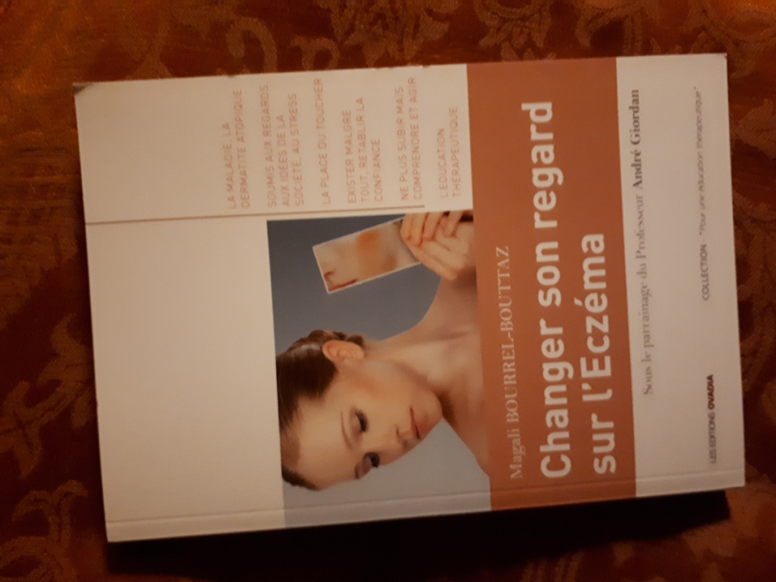
www.mag-da.fr
service-allergologie-immunologie-clinique-lyon-sud

